Slide 1
КИЇВСЬКИЙ НАЦІОНАЛЬНИЙ УНІВЕРСИТЕТ
БУДІВНИЦТВА І АРХІТЕКТУРИ
Факультет інженерних систем і екології
Кафедра теплогазопостачання і вентиляції
КВАЛІФІКАЦІЙНА РОБОТА
ЗДОБУВАЧА СТУПЕНЯ ВИЩОЇ ОСВІТИ МАГІСТР на тему:
Оцінка якості та підвищення ефективності роботи інженерно-технічного устаткування готельно-ресторанного комплексу «ІнтерКонтиненталь Київ»
Кухар Наталії Валентинівни
Київ 2024 р.

Slide 2
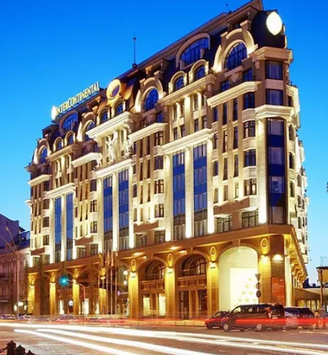
Актуальність теми дослідження зумовлена тим, що однією з головних умов успішного розвитку підприємств індустрії гостинності є надання якісних послуг опалення, кондиціонування, вентиляції, освітлення тощо. Оскільки об'єкт дослідження був побудований 15 років назад то стає актуальним питання оцінки якості і підвищення ефективності роботи інженерних мереж та устаткування.
Мета магістерської роботи - проведення оцінки якості інженерно-технічного устаткування п'ятизіркового готелю та розробка рішення щодо вдосконалення інженерних систем готельного комплексу та підвищення ефективності їх роботи.
Об’єкт дослідження - устаткування готельно-ресторанного комплексу «ІнтерКонтиненталь Київ».
Предмет досліджень - ефективність роботи інженерних мереж готельно-ресторанного комплексу.

Slide 3


ЗАГАЛЬНА ХАРАКТАРЕСТИКА ОБ’ЄКТУ ДОСЛІДЖЕННЯ
Кількість поверхів готельно-рестораного комплексу:
ті що знаходяться під землею – 3;
ті що знаходяться над землею – 11.
Загальна площа – 25126,50 м2
В будівлі готелю розташовані:
гостьових номерів - 272;
Велика Урочиста Зала – вмістимістю 500 чоловік;
5 приміщень для проведення конференцій;
3 ресторани та 3 бари;
СПА-центр з басейном (14,5х6 м2) та саунами
приміщення пральні
підземний паркінг на 50 паркомісць;
250 підсобних та інженерних приміщень, офісів для персоналу;
дахова котельня на 24 котли;
дизель-генераторна кімната в які знаходяться автономні джерела електроживлення);
чилерна, насосна, бойлерна кімнати

Slide 4
Методика обстеження інженерних систем будівлі, затверджена наказом міністерства регіонального розвитку, будівництва
Методика визначає:
загальні вимоги до порядку проведення обстеження інженерних систем;
порядок проведення обстеження систем опалення та газопостачання будівлі;
порядок проведення обстеження систем вентиляції та кондиціонування;
порядок проведення обстеження систем освітлення будівлі або її частини;
порядок розроблення рекомендацій щодо забезпечення (підвищення рівня) енергетичної ефективності інженерних систем;
форму та вимоги до оформлення звіту про результати обстеження інженерних систем.

Slide 5
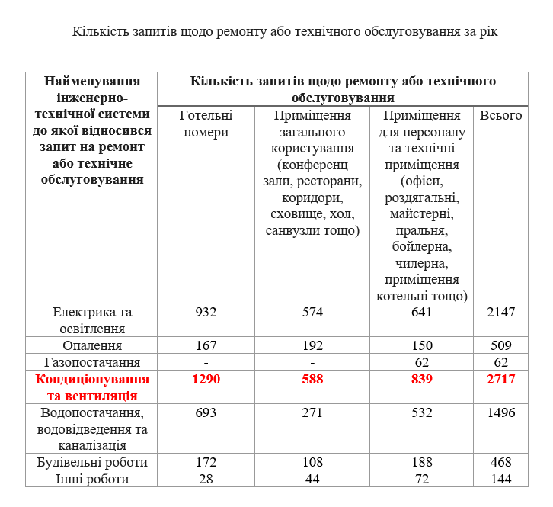

Slide 6
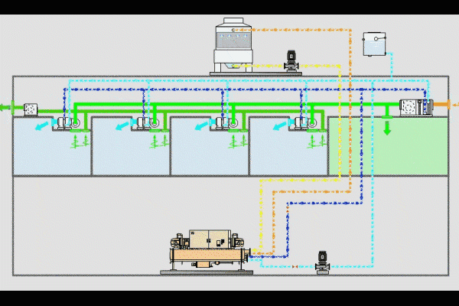
Система чилер-фанкоіл, яка встановлена в ІнтерКонтиненталь Київ

Slide 7
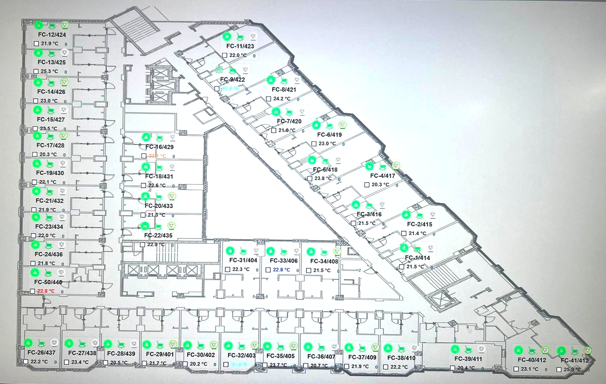

Схема розташування фанкоілів на житловому поверсі готелю

Slide 8
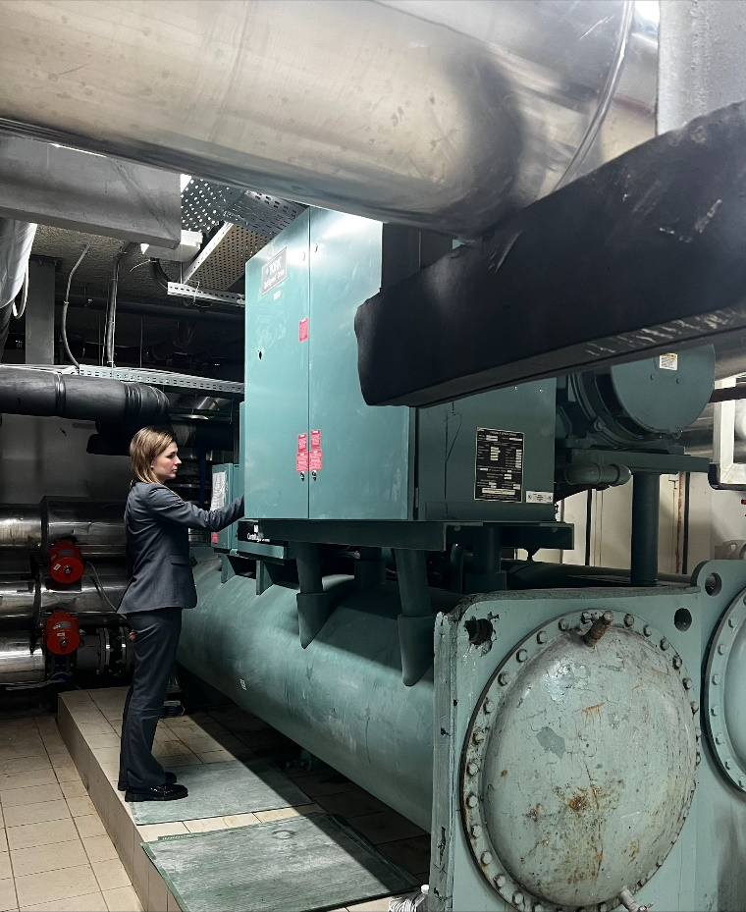
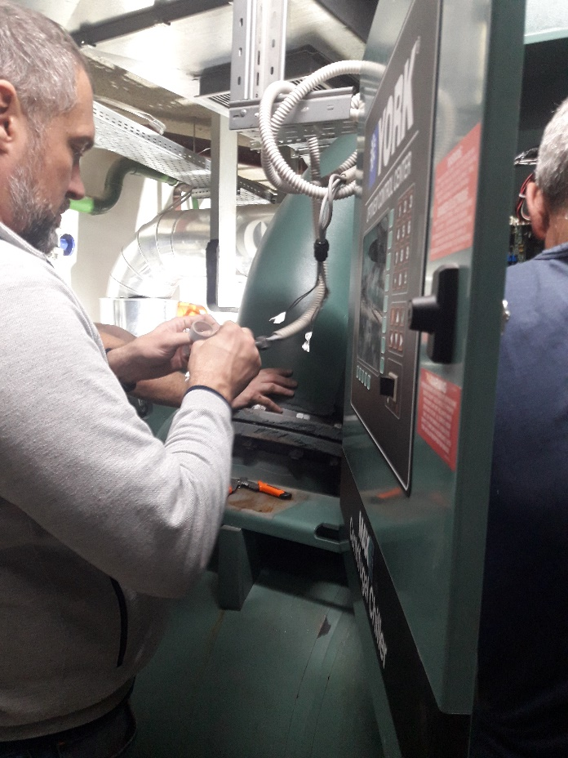
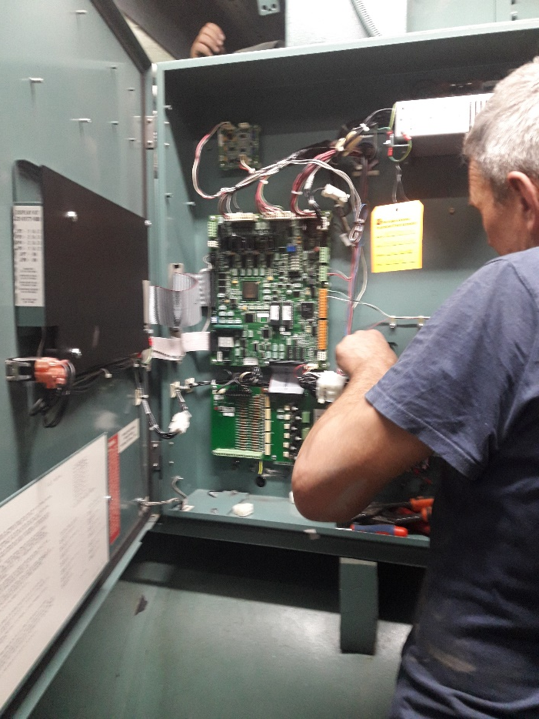
Проведення оцінки якості роботи системи чилер-фанкоіл

Slide 9
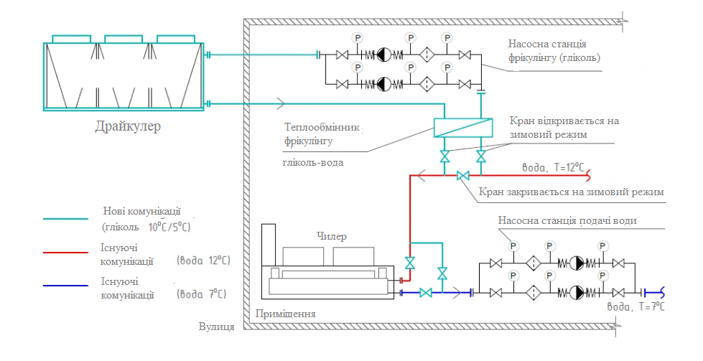
Схема під'єднання фрікулінгу

Slide 10
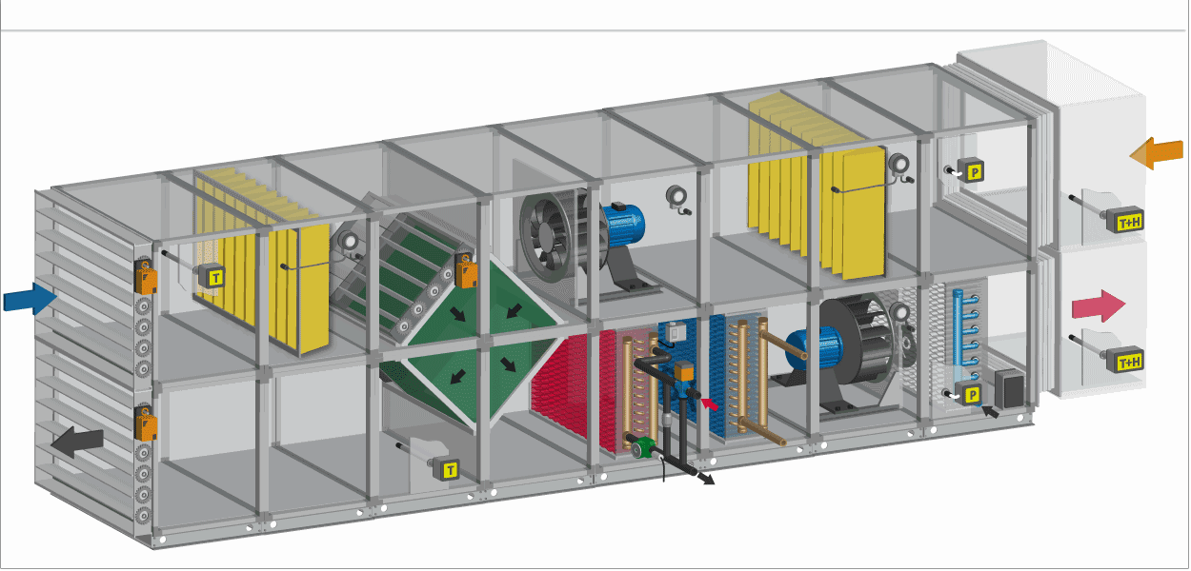
Комбінована установка кондиціювання повітря з рекуперацією тепла

Slide 11
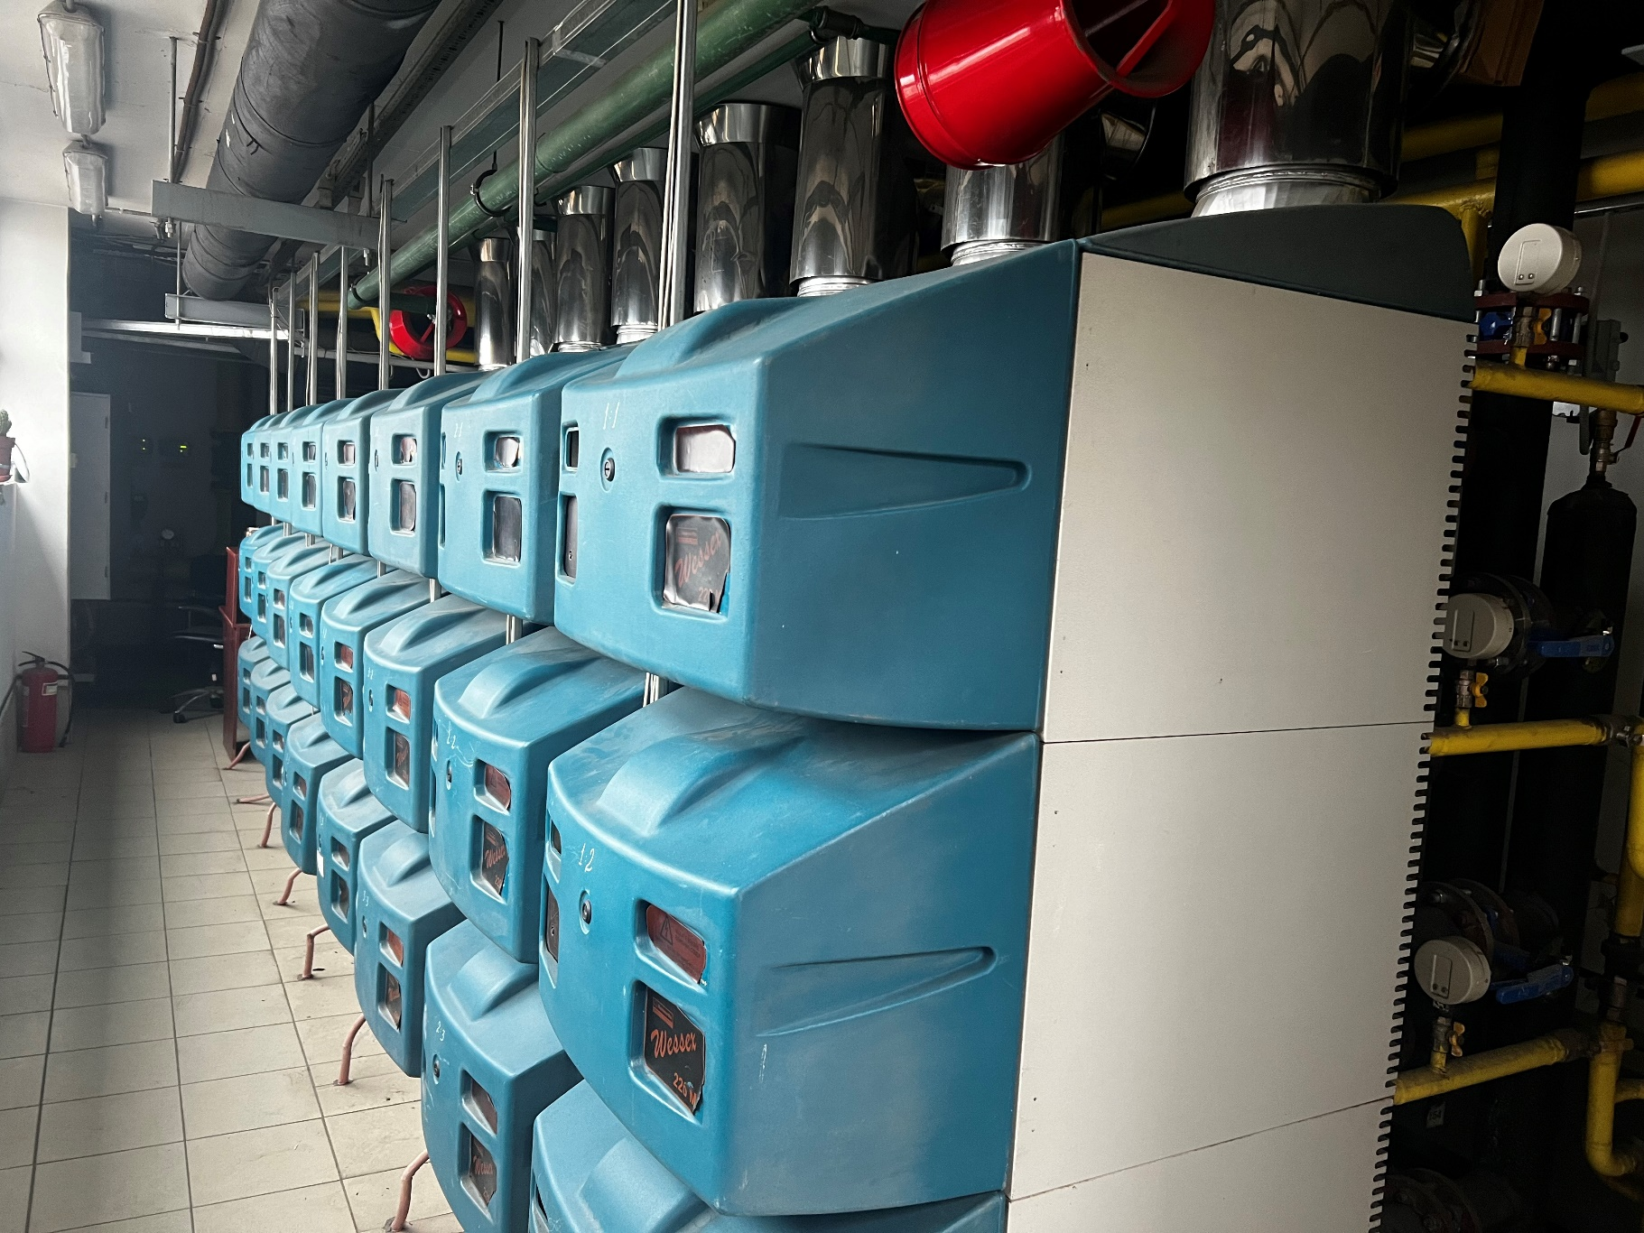
Приміщення дахової котельні

Slide 12
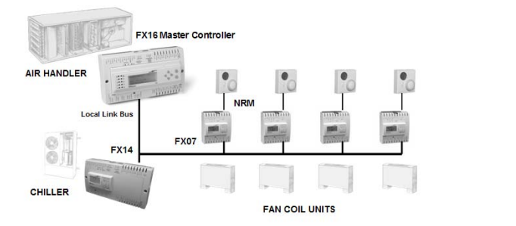
Схема налаштування автоматизації з розподіленою логікою
МОДЕРНІЗАЦІЯ ДИСТАНЦІЙНОЇ СИСТЕМИ УПРАВЛІННЯ СИСТЕМОЮ МІКРОКЛІМАТУ В ГОТЕЛЬНО-РЕСТОРАННОМУ КОМПЛЕКСІ

Slide 13
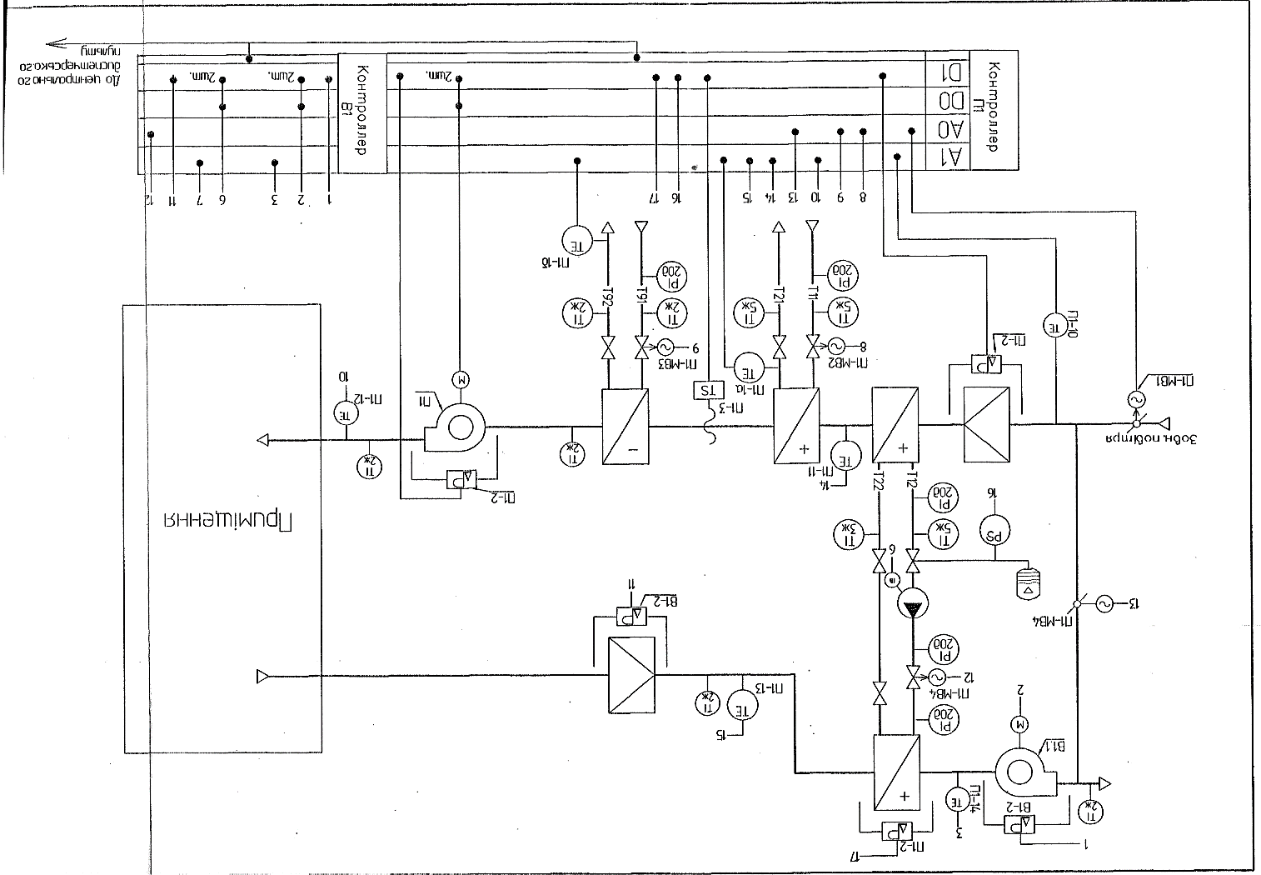
Схема автоматизації приточно-витяжной вентиляції

Slide 14
Висновки
Готельно-ресторанні комплекси унікальні тим, що в одній будівлі зосереджуються абсолютно різні приміщення: житлові кімнати, зали для прийому гостей та конференцій, офіси, хімчистки, пральні, ресторани, басейни, спортивні комплекси та багато іншого. Таке багатофункціональне зонування відразу переводить їх в клас інженерно-складних будівель.
В ході виконання даної магістерської роботи була проведена оцінка сучасного стану інженерних мереж готельно-ресторанного комплексу «ІнтерКонтиненталь Київ».
Використовуючи методику обстеження інженерних систем затверджену Міністерством регіонального розвитку, будівництва та житлово-комунального господарства було обстежено системи опалення та газопостачання, освітлення вентиляції, охолодження та кондиціонування повітря.
Розроблено заходи для поліпшення енергоефективності роботи системи чілер-фанкоіл та запропоновано впровадити фрікулінг для значного зменшення витрат на електроенергію в холодний період року.
Запропоновано вдосконалити систему диспетчеризації, яка дасть змогу в реальному часі спостерігати процеси, що відбуваються на всіх об’єктах і територіях, контролювати роботу всіх мереж.
У ході оцінки якості інженерних мереж, було проведено підбір обладнання та для впровадження автоматизації системи керування мікрокліматом у приміщеннях готельно-ресторанного комплексу. Така система допоможе виявляти поломки та аварії у найкоротші терміни.

